Slide 1

ỦY BAN NHÂN DÂN PHƯỜNG VIỆT HƯNG
TRƯỜNG MẦM NON GIANG BIÊN
LĨNH VỰC PHÁT TRIỂN NHẬN THỨC
Đề tài : Ghép thành các cặp đối tượng có liên quan
Lứa tuổi : Mẫu giáo nhỡ 4-5 tuổi
Giáo viên : Nguyễn Thị Thường
Lê Thị Liên

Slide 2


I. ỔN ĐỊNH TỔ CHỨC
Bài hát: Đường và chân

Slide 3
2.Phương pháp, hình thức tổ chức.
*HĐ 1: Khám phá ( Khảo sát)
+ Trò chơi ‘Tìm bạn"

Slide 4
HĐ2: Giải thích ( Chia sẻ ): Ghép thành từng cặp những đối tượng có liên quan.

Slide 5

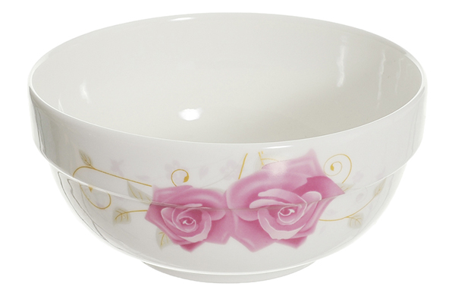

Slide 6
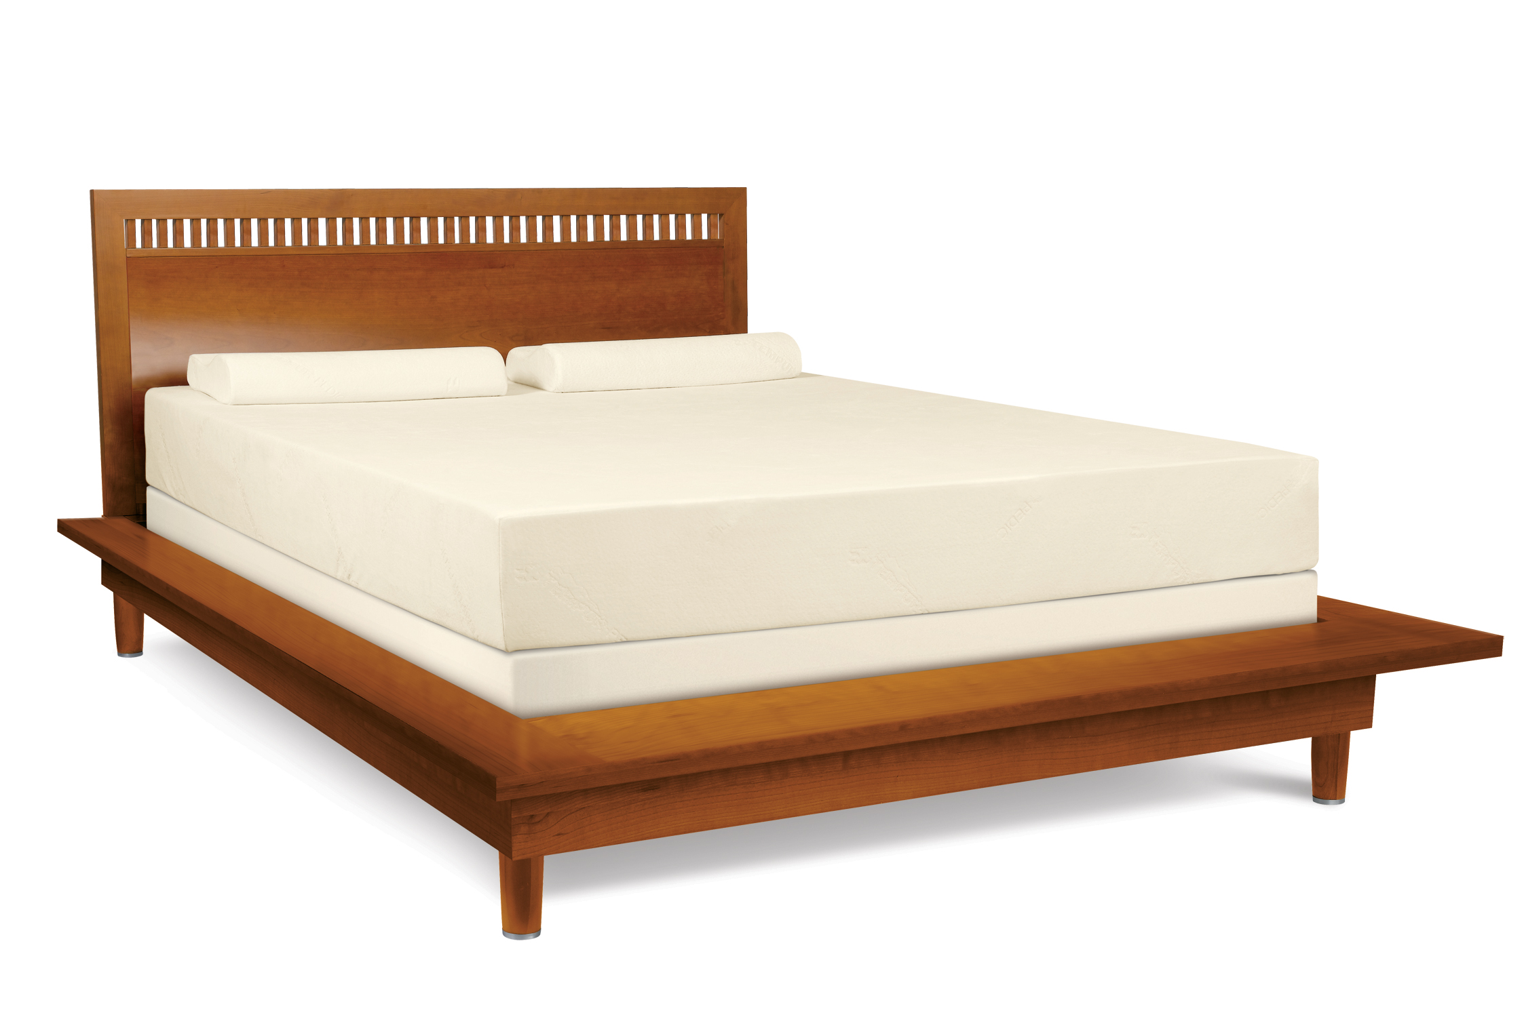
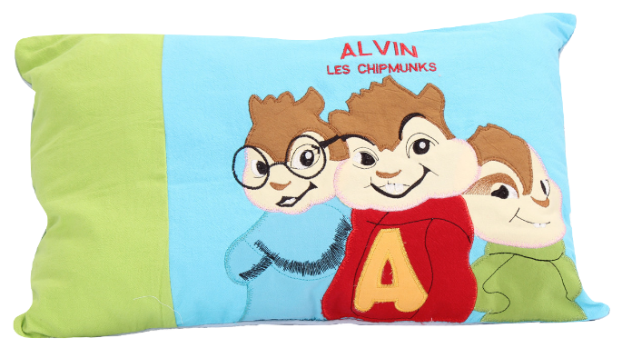

Slide 7
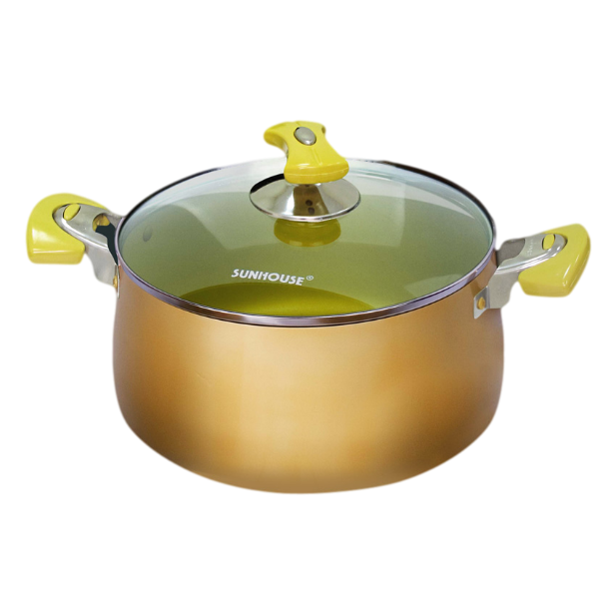

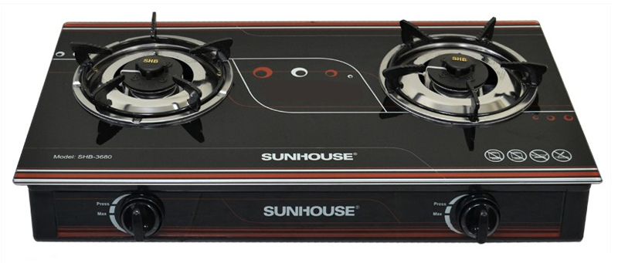

Slide 8
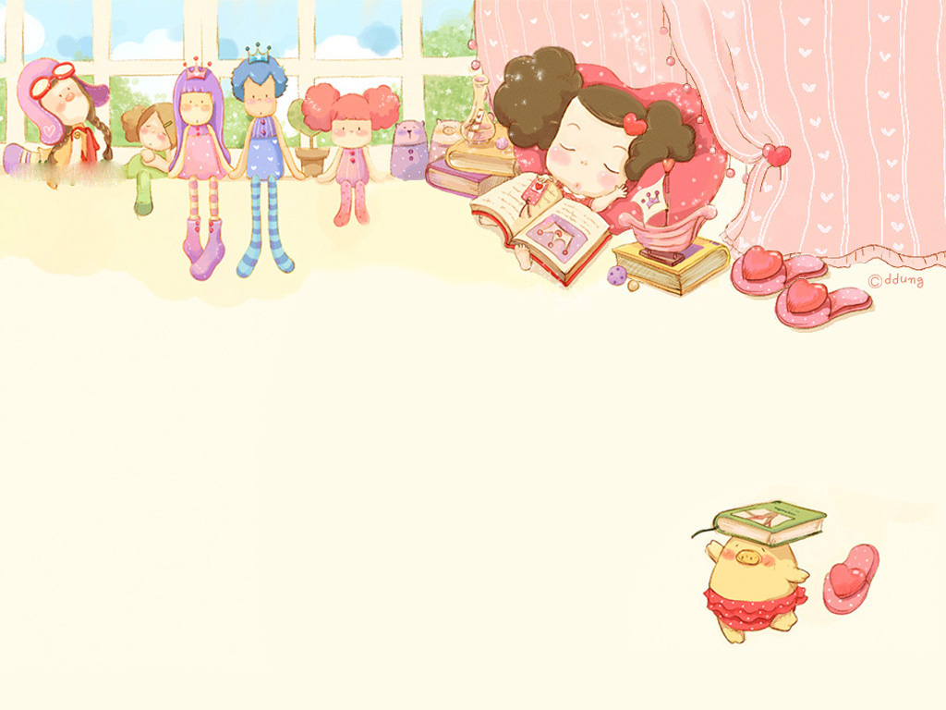
Trò chơi: Bé thông minh

Slide 9



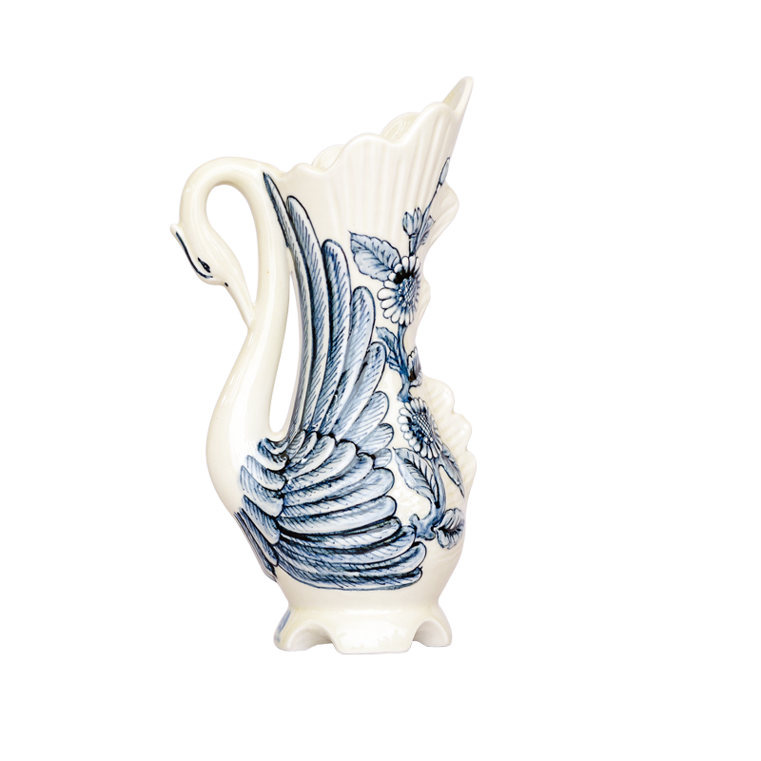
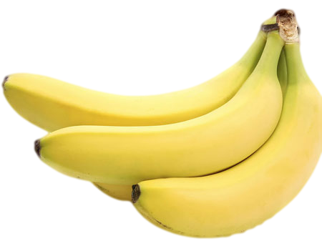

Slide 10




Slide 11
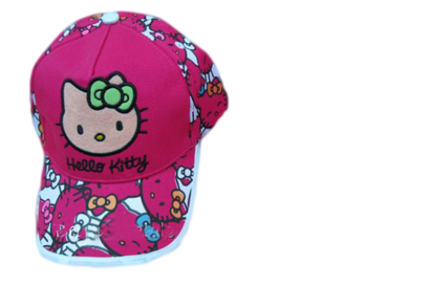
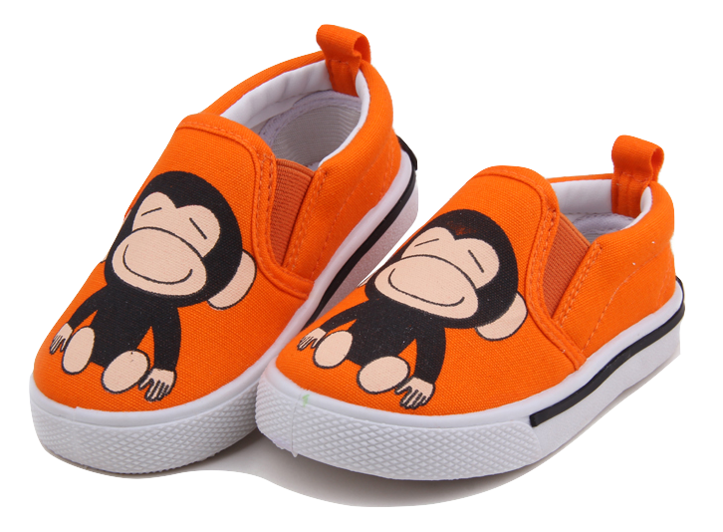


Slide 12
CHÚC MỪNG

Slide 13

CÁM ƠN BẠN ĐÃ XEM

